Slide 1
Notes:
Salmo 19:14 “Sean, pues, aceptables ante ti mis palabras y mis pensamientos, oh Señor, roca mía y redentor mío.”

Slide 2
Oremos
Notes:
Amado Dios, gracias porque tú siendo rico, te hiciste pobre para venir a librarme de mis pecados. Yo sé que no siempre te alabo por tu amor, ni les hablo a los demás sobre el amor que tú tienes para ellos también. Perdóname. Lléname de gozo para hablarles de ti a los demás, para contarles de tu gran amor por el que enviaste a Jesús para salvarnos del castigo eterno que merecemos por nuestros pecados. Te doy gracias, porque nos ha nacido Cristo el Señor. En su nombre oramos, Amén.

Slide 3
Objetivos del curso
1. Leer y entender historias clave de la primera parte de la vida y el ministerio de Jesús utilizando el método de las Cuatro “C” (Captar, Contar, Considerar, Consolidar)
2. Preparar para compartir la Palabra de Dios por medio de historias bíblicas utilizando el método de las Cuatro “C” (Captar, Contar, Considerar, Consolidar)
Notes:
Objetivos Generales: Repasar los objetivos generales del curso. Hoy vamos a practicar el método de las 4 C y VAMOS A ENFOCARNOS EN CONSIDERAR. Vamos a dedicar más tiempo a considerar.
Leer y entender historias clave de la primera parte de la vida y el ministerio de Jesús utilizando el método de las Cuatro “C”: Captar, Contar, Considerar, Consolidar.
Preparar para compartir una historia clave de la primera parte de la vida y el ministerio de Jesús utilizando el método de las Cuatro “C”: Captar, Contar, Considerar, Consolidar.

Slide 4
Objetivos de Lección 2
1 | Usar el método de la Cuatro “C” para leer y entender Mateo 1:18-24
2 | Practicar las preguntas de “Considerar” con una compañera
3 | Usar evidencia de la Biblia para explicar porque Jesús tenía que ser verdadero Dios y verdadero hombre
Notes:
Objetivos Presentar los objetivos del Lección 2.
Objetivos de Lección 2: El Nacimiento de Jesús
1. Usar el método de las Cuatro “C” para leer y entender Mateo 1:18-24
2. Practicar las preguntas de “Considerar” con una compañera”
3. Usar evidencia de la Biblia para explicar porque Jesús tenía que ser verdadero Dios y verdadero hombre.

Slide 5
La Biblia: La Llegada del Salvador
Lección 2
El Nacimiento de Jesús
Mateo 1:18-24

Slide 6
Las Cuatro C
Captar: La introducción, el gancho que nos lleva al tema del día
Contar
Considerar
Consolidar
Notes:
Captar Un “Captar” es la introducción. Es algo interesante que capte la atención y los pone a pensar en el tema del día
¡OJO! Profesor@, tiene 5 minutos para realizar este Captar. Sería mejor compartir la información no más en vez de conversar. Invita a los estudiantes quedar después de la clase si desean conversar más sobre este tema.

Slide 7
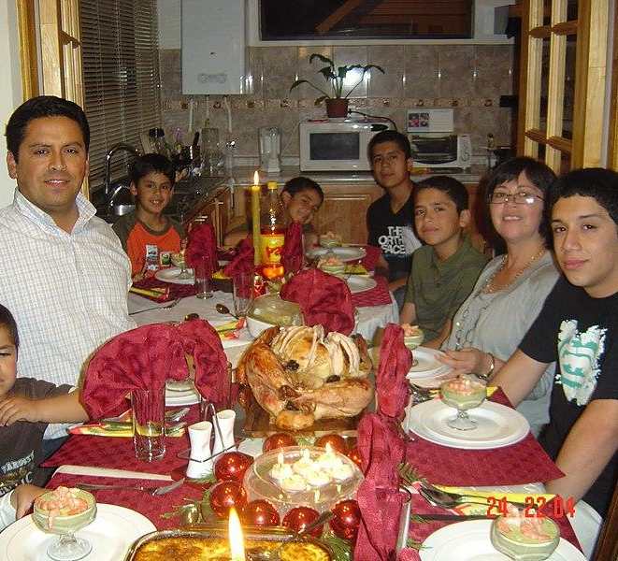
¿Está bien celebrar la Navidad?
Notes:
En ninguna parte de la Biblia tenemos un mandato de celebrar la Navidad o específicamente conmemorar su nacimiento. Tampoco queda prohibido en las Escrituras.
2. El recordar que Jesucristo vino al mundo para salvarnos: pues, eso es bueno. Sin duda tenemos permiso de alabarlo igual que los ángeles y los pastores. Conmemorar algo es para que no nos olvidemos de ello.
3. Tengamos cuidado de perdernos en la comercialización que se ve en muchos países hoy en día. Mantengan sus ojos puestos en Cristo, el autor de nuestra salvación. O sea, no tiene nada de mal dar regalos. Pero, que el enfoque siempre sea en el mejor regalo, dado por Dios, su Hijo, nuestro Salvador, Jesucristo.
4. También hay que tener cuidado de no confundir a los niños con los mitos. Enseñenles a distinguir lo que es veraz de lo que es mito (Santa Claus, etc….)

Slide 8
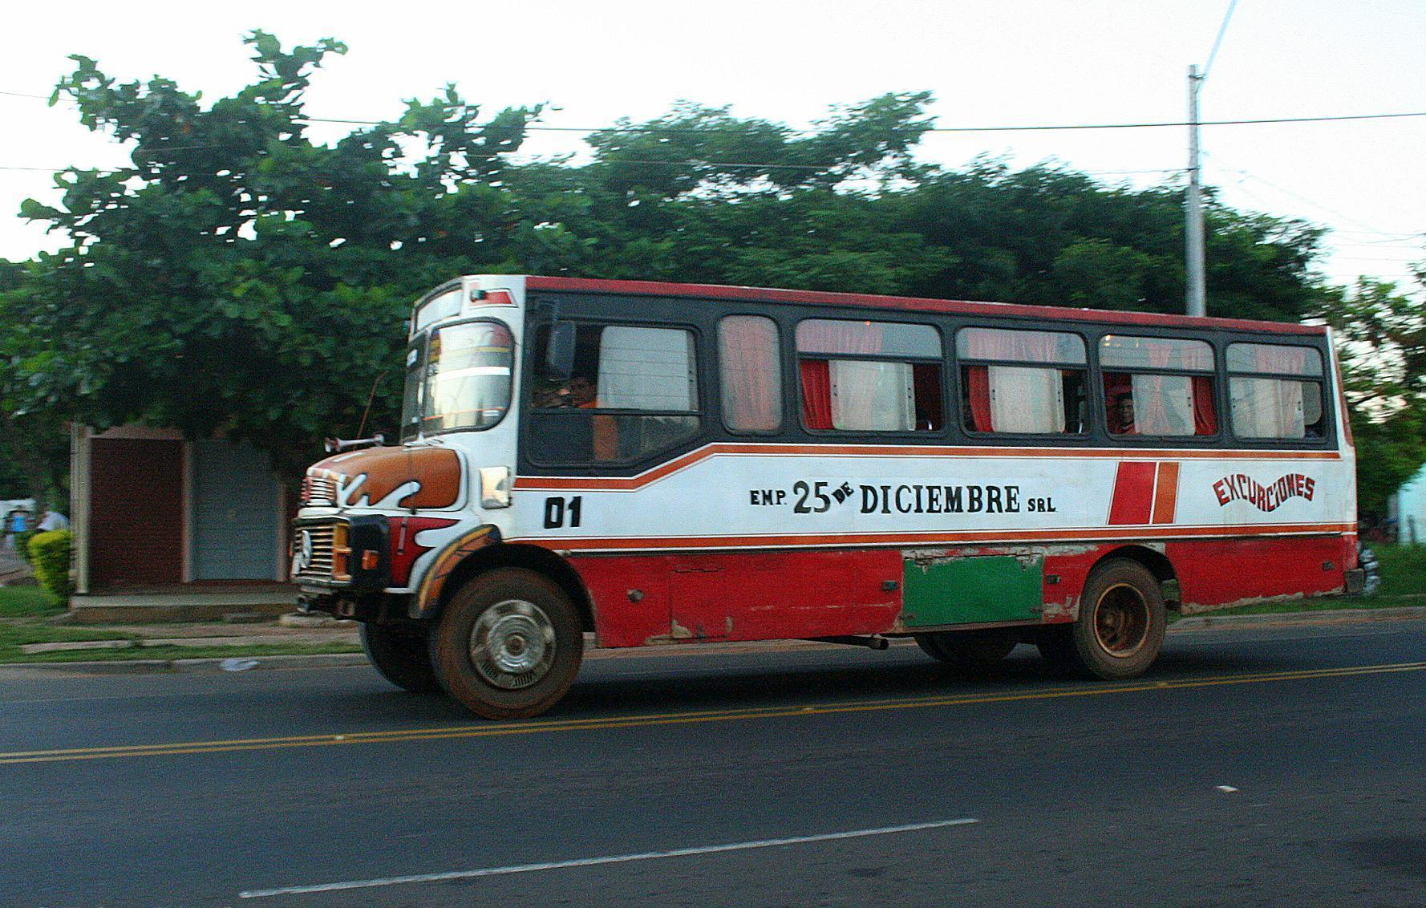
Notes:
La fecha: El 25 de diciembre – pues probablemente no nació en es fecha.
Algunos se obsesionan con el hecho de que por las mismas fechas había festejos paganos en el mundo romano.
Y en algunas culturas ponen un pino de decoración- y dicen que es de origen pagano.
Los orígenes de una cosa no dictan el significado para nosotros. La cruz- es un instrumento de muerte. Para nosotros: un símbolo que nos recuerda de la salvación que Jesús nos ganó. No dejemos que el mal uso de algo hace siglos nos impida glorificar a Dios en el día de hoy, en cualquier día del año.

Slide 9
¿Celebrar la Navidad o no?
Colosenses 2:16-17
No permitan, pues, que nadie los juzgue por lo que comen o beben, o en relación con los días de fiesta, la luna nueva o los días de reposo. ¹⁷ Todo esto no es más que una sombra de lo que está por venir; pero lo real y verdadero es Cristo.

Slide 10
¿Celebrar la Navidad o no?
O sea, celebrar el amor de Dios en Jesús es bueno. Somos libres para festejar o no festejar la navidad, en cualquier fecha. Pero si se lo hace o no, que sea para la gloria de Dios.

Slide 11
Notes:
Comparte con los estudiantes que hay un video de instrucción sobre este tema en el YouTube de Academia Cristo que se llama “¿Se Puede Celebrar la Navidad?” https://www.youtube.com/watch?v=kAg-if6bjOs

Slide 12
Las Cuatro C
Captar
Contar: Se cuenta la historia bíblica
Considerar
Consolidar
Notes:
Contar: Explique que ahora va a repasar la historia de Mateo 1:18-24 y que demostrará como contar una historia bíblica. Trate de tener la historia memorizada. Concéntrese en contar la historia con sus propias palabras, PERO asegúrese de que los detalles sean precisos.

Slide 13
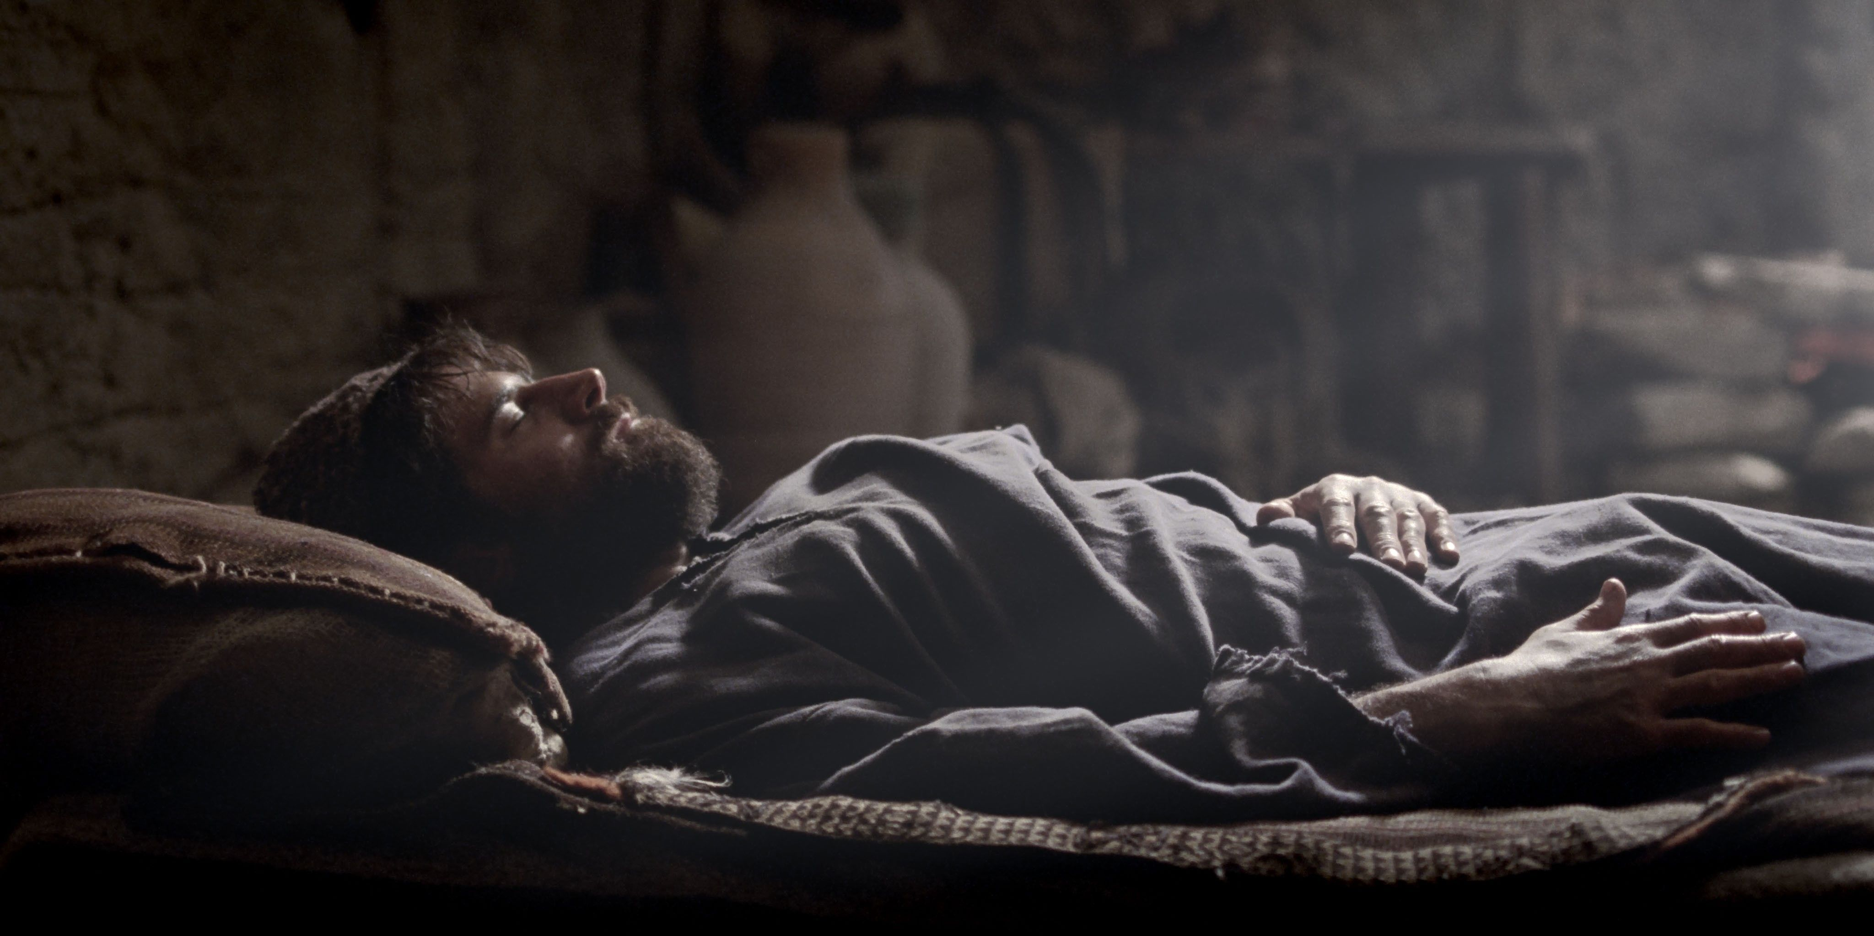
Notes:
Mateo 1:18-24
El nacimiento de Jesucristo fue así: estando comprometida María, su madre, con José, antes que vivieran juntos se halló que había concebido del Espíritu Santo.
José, su marido, como era justo y no quería infamarla, quiso dejarla secretamente. Pensando él en esto, un ángel del Señor se le apareció en sueños y le dijo: “José, hijo de David, no temas recibir a María tu mujer, porque lo que en ella es engendrado, del Espíritu Santo es. Dará a luz un hijo y le pondrás por nombre Jesús, porque él salvará a su pueblo de sus pecados.
Todo esto aconteció para que se cumpliera lo que dijo el Señor por medio del profeta: “Una virgen concebirá y dará a luz un hijo y le pondrás por nombre Emanuel” (que significa: Dios con nosotros).
Cuando despertó José del sueño, hizo como el ángel del Señor le había mandado y recibió a su mujer. Pero no la conoció hasta que dio a luz a su hijo primogénito, y le puso por nombre Jesús.

Slide 14
Las Cuatro C
Captar
Contar
Considerar: Con seis preguntas, repasamos los hechos de la historia
Consolidar
Notes:
Considerar Estas preguntas son muy útiles para estudiar cualquier historia bíblica, en un grupo o solo. Es la oración de Academia Cristo que ustedes las usen con sus propios familiares, conocidos y en un Grupo Sembrador (un grupo de evangelismo) un día.
¡OJO! Profesor@, el enfoque de esta lección es Considerar. Entonces deben dedicar mucho tiempo a este parte.

Slide 15
Las 4 C - Considerar
¿Quiénes son los personajes de esta historia?
¿Cuáles son los objetos de esta historia?
¿Dónde ocurrió la historia?
¿Cuándo ocurrió la historia?
¿Cuál es el problema? ¿Se soluciona el problema?
Notes:
Recordamos las 5 preguntas de Considerar
Repasar las preguntas de Considerar:
1. ¿Quiénes son los personajes de esta historia?
2. ¿Cuáles son los objetos de esta historia? (si es que hay)
3. ¿Dónde ocurrió la historia?
4. ¿Cuándo ocurrió la historia?
5. ¿Cuál es el problema? ¿Se resuelve el problema?

Slide 16
La Importancia de Considerar
Comprensión de la historia
Deja que la Biblia se interprete a sí misma
Notes:
Recordamos la importancia de las preguntas de “Considerar”
1. Los detalles nos ayudan con la comprensión de la historia.
Identificar los detalles nos permite pintar una imagen precisa en nuestra mente de lo que la biblia realmente dice y muestra.
Considere la importancia de leer la biblia versus escuchar a otros (o videos) hablar sobre la Biblia. 2 Timoteo 3:16-17 Toda la Escritura es inspirada por Dios y útil para enseñar, para reprender, para corregir y para instruir en la justicia, a fin de que el siervo de dios esté enteramente capacitado para toda buena obra.
2. Deja que la Biblia se interprete a sí misma
Cuando leemos secciones completas de la Biblia, estamos considerando todo el contexto en nuestra interpretación y no solo un versículo o expresión. Deseamos que la Biblia, la Palabra inspirada de Dios nos diga lo que significa.
También consideramos otros textos de la Biblia.

Slide 17
Objetivos de Lección 2
1 | Usar el método de la Cuatro “C” para leer y entender Mateo 1:18-24
2 | Practicar las preguntas de “Considerar” con una compañera
3 | Usar evidencia de la Biblia para explicar porque Jesús tenía que ser verdadero Dios y verdadero hombre
Notes:
Un objetivo importante de hoy día es que vamos a “Practicar las preguntas de “Considerar” con una compañera.” Es decir que ustedes ahorita van a tener la oportunidad de preguntar unas a otras las preguntas de Considerar en un grupito de Zoom. Por estas preguntas, van a considerar los detalles de Mateo 1:18-24 juntos.

Slide 18
Notes:
Los Grupos Pequeños de Zoom
¿Qué es? Salas pequeñas de Zoom donde los participantes puedan dialogar.
¿El Propósito?
La habilidad de hablar sobre temas espirituales
La habilidad de escuchar a otros
La habilidad de aprender el uno del otro
La habilidad de resumir un punto importante.
¿Cómo? El Profesor@ va a manejar todo! Va a aparecer en tu pantalla un botón para entrar una salita. Entra y plática con un compañero del curso usando las preguntas de Considerar (están en tu WhatsApp). El Profesor@ va a regresar ustedes al grupo grande de Zoom cuando es tiempo. Por si acaso, si estas botado del Zoom, entra de nuevo usando el enlace del curso y el Profesor@ le puede ayudar.

Slide 19
Considerar – Mateo 1:18-24
¿Quiénes son los personajes de esta historia?
¿Cuáles son los objetos de esta historia?
¿Dónde ocurrió la historia?
¿Cuándo ocurrió la historia?
¿Cuál es el problema? ¿Se soluciona el problema?
Notes:
Deja que los estudiantes hablan Grupos Pequeños de Zoom usando las preguntas de Considerar. Comparte las Preguntas de Considerar en el chat para que tengan una referencia. Sería mejor tener grupitos de 3 estudiantes en cada grupo y permitir 8 minutos de conversación. Si necesites ayuda en cómo hacer o manejar un Grupito de Zoom, pregunta al Director Académico para recibir ayuda.
1. ¿Quiénes son los personajes de esta historia?
José, descendiente de David
María
El Espíritu Santo
El hijo primogénito
Un ángel del Señor
El profeta
2. ¿Cuáles son los objetos de esta historia?
Pueblo
3. ¿Dónde ocurrió la historia?
Nazaret en Galilea
4. ¿Cuándo ocurrió la historia?
Durante el reinado de Augusto César (Vea Lucas 2)
Muchos opinan que Jesús nació en el año 4 a.C.
5. ¿Cuál es el problema?
José quiere separarse de María.
¿Se resuelve el problema? ¿Cómo?
Dios manda un ángel a José.
José cree y desposa a María.
Jesús nace.

Slide 20
Retroalimentación
¿Te gusto la experiencia de Grupos pequeños?
¿Qué pregunta fue la más difícil?
Notes:
Retroalimentación
Cuando los estudiantes regresan al grupo grande, permite 5 minutos para conversar de las siguientes preguntas.
¿Te gustó la experiencia de Grupos pequeños?
¿Qué pregunta fue la más difícil?
1. ¿Quiénes son los personajes de esta historia?
José, descendiente de David
María
El Espíritu Santo
El hijo primogénito
Un ángel del Señor
El profeta
2. ¿Cuáles son los objetos de esta historia?
Pueblo
3. ¿Dónde ocurrió la historia?
Nazaret en Galilea
4. ¿Cuándo ocurrió la historia?
Durante el reinado de Augusto César (Vea Lucas 2)
Muchos opinan que Jesús nació en el año 4 a.C.
5. ¿Cuál es el problema?
José quiere separarse de María.
¿Se resuelve el problema? ¿Cómo?
Dios manda un ángel a José.
José cree y desposa a María.
Jesús nace.

Slide 21
Las Cuatro C
Captar
Contar
Considerar
Consolidar: Con cuatro preguntas, resaltamos el pecado, las buenas noticias de Dios, y la aplicación para nuestras vidas
Notes:
Consolidar Estas preguntas son muy útiles para aplicar cualquier historia bíblica a la vida personal. Es la oración de Academia Cristo que ustedes las usen para aplicar ley y evangelio a tus vidas propias.

Slide 22
Consolidar-Mateo 1:18-24
1. ¿Cuál es el punto principal de la historia?
Como Dios había prometido por miles de años, Cristo el Señor nació de una virgen, como descendiente de David cumpliendo con las palabras anunciadas por el ángel para salvarnos de nuestros pecados.
Notes:
1. ¿De que se trata la historia?
Como Dios había prometido por miles de años, Cristo el Señor nació de una virgen, como descendiente de David cumpliendo con las palabras anunciadas por el ángel para salvarnos de nuestros pecados.

Slide 23
Consolidar Mateo 1:18-24
2. ¿Qué pecado veo en esta historia y confieso en mi vida?
Notes:
2. ¿Qué pecado veo en esta historia y confieso en mi vida?
Por medio de mi naturaleza pecaminosa muchas de las veces no atiendo a Dios y su Palabra, sino que sigo las ideas y prejuicios que mi corazón pecaminoso pone en mi mente.

Slide 24
Consolidar Mateo 1:18-24
3. ¿En qué versos y palabras de esta historia veo el amor de Dios para conmigo?
Notes:
3. ¿En qué versos y palabras de esta historia veo el amor de Dios para mi vida?
Por gracias, Dios hizo que María fuera la madre de su Hijo eterno, José su padre legal fue uno de los primeros testigos, aunque fueron seres humanos pecadores; y así por gracia Dios también ha revelado este maravilloso evento a mí para que yo también confíe en mi Salvador en vez de confiar en mí mismo.
A igual que José, Dios viene a mí con su Palabra y me revela la verdad del Salvador de mis pecados y el cumplimiento de sus promesas.

Slide 25
Consolidar Mateo 1:18-24
4. ¿Qué pediré que Dios obre en mí para poner en práctica esta palabra de Dios?
Notes:
4. Ahora ¿Qué voy a pedir que Dios obre en mi para poner en práctica esta palabra de Dios?
El estar atento a la voz de su Palabra y el ir y hacer conforme a su voluntad por más imposible y maravilloso que eso sea.

Slide 26
Objetivos de Lección 2
1 | Usar el método de la Cuatro “C” para leer y entender Mateo 1:18-24
2 | Practicar las preguntas de “Considerar” con una compañera
3 | Usar evidencia de la Biblia para explicar porque Jesús tenía que ser verdadero Dios y verdadero hombre
Notes:
Repasar los objetivos y notar que ahorita vamos a ver #3 usando información de Mateo 1:18-24
Objetivos de Lección 2: El Nacimiento de Jesús
1. Usar el método de las Cuatro “C” para leer y entender Mateo 1:18-24
2. Practicar las preguntas de “Considerar” con una compañera”
3. Usar evidencia de la Biblia para explicar porque Jesús tenía que ser verdadero Dios y verdadero hombre.

Slide 27
¿Quién es Dios?
Según Mateo 1:18-24
Engendrado, del Espíritu Santo es
Le pondrás por nombre Jesús, porque él salvará a su pueblo de sus pecados.
Emanuel (Dios con nosotros)
Notes:
¿Quién es Jesús?
1. Según Mateo 1:18-24
Engendrado, del Espíritu Santo es
Le pondrás por nombre Jesús, porque él salvará a su pueblo de sus pecados.
Emanuel (que significa: Dios con nosotros)

Slide 28
¿Quién es Dios? VERDADERO DIOS Y VERDADERO HOMBRE
Juan 1
“En el principio era el Verbo, y el Verbo era con Dios, y el Verbo era Dios… Y aquel Verbo fue hecho carne, y habitó entre nosotros y vimos su gloria, gloria como del unigénito del Padre, lleno de gracia y de verdad.”
Notes:
2. Jesús es verdadero Dios
Juan 1 “En el principio era el Verbo, y el Verbo era con Dios, y el Verbo era Dios… Y aquel Verbo fue hecho carne, y habitó entre nosotros (y vimos su gloria, gloria como del unigénito del Padre), llena de gracia y de verdad.
Hizo milagros
3. Jesús es verdadero hombre
Cuando Jesús habla de sí mismo se llama, “El Hijo del Hombre”
Nació, murió, tuvo hambre, sed, sueño
Fue tentado, igual que nosotros, pero sin pecar.

Slide 29
¿Por qué tuvo que ser Dios y hombre en una persona?
Gál.4:4-5
Dios envió a su Hijo, que nació de una mujer y sujeto a la ley, ⁵ para que redimiera a los que estaban sujetos a la ley, a fin de que recibiéramos la adopción de hijos.
Notes:
4 ¿Por qué tuvo que ser Dios y hombre en una persona?
Tuvo que ser verdadero hombre
Gálatas 4:4-5 Dios envió a su Hijo, que nació de una mujer y sujeto a la ley, para que redimiera a los que estaban sujetos a la ley, a fin de que recibiéramos la adopción de hijos.
O sea, un hombre tiene que cumplir la ley – lo que nosotros no hemos podido. Y un hombre tiene que recibir la maldición que nos correspondía a nosotros. Es la justicia de Dios. El pecado no puede quedar sin castigo.
Al mismo tiempo, tuvo que ser verdadero Dios
Aún un hombre guardara perfectamente la ley de Dios, solo podría hacerlo por él mismo, no podría hacerlo por todo el mundo. Por lo tanto, para sustituir a todo el mundo, guardar la ley por todos, sufrir el castigo de los pecados de todos, Jesús tenía que ser verdadero Dios (Mateo 20:28).
A su tiempo, Jesús asumió en su naturaleza divina una verdadera naturaleza humana, para poder llegar a ser nuestro Salvador del castigo que merecemos por el pecado.
Jesús, verdadero Dios, se hizo hombre para salvarnos.

Slide 30
La Tarea
Ver el siguiente video para la lección 3
Leer Mateo 2 en sus Biblias
Notes:
Anunciar la tarea para Lección 3
Ver el siguiente video de instrucción: https://www.youtube.com/watch?v=T5JaMcVzEa4
2. Leer Mateo 2 en sus Biblias

Slide 31
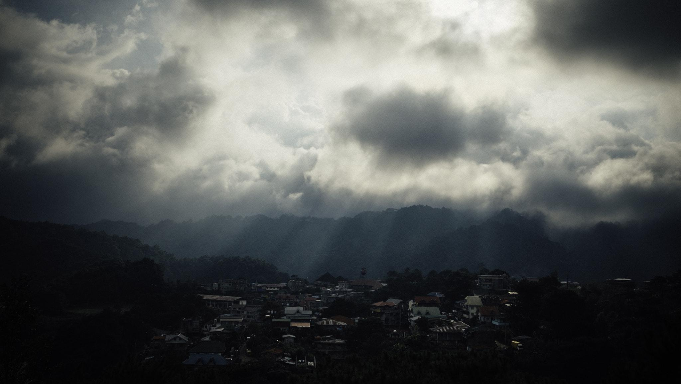
La Bendición
Notes:
El Señor te bendiga y te guarde. Haga el Señor resplandecer su rostro sobre ti y tenga de ti misericordia. Vuelve el Señor su rostro a ti, y te conceda la paz. Amén.

